Slide 1





/
Chào mừng các em
đến với tiết Mĩ Thuật

Slide 2
Mĩ thuật lớp 2
Chủ đề 6: SẮC MÀU THIÊN NHIÊN
Tiết 2

Slide 3
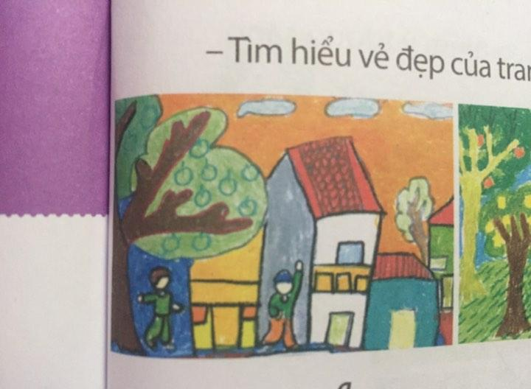
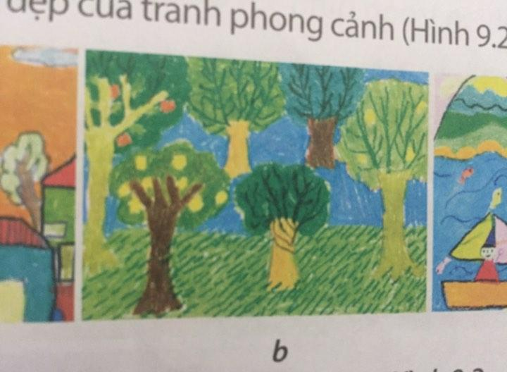
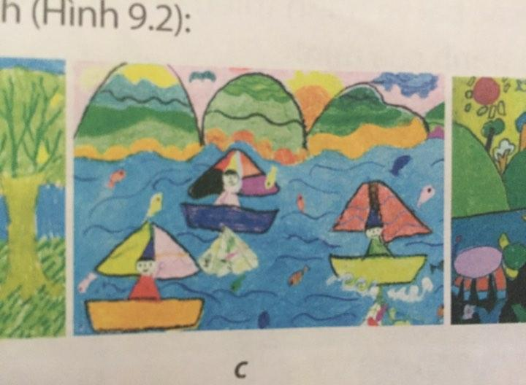
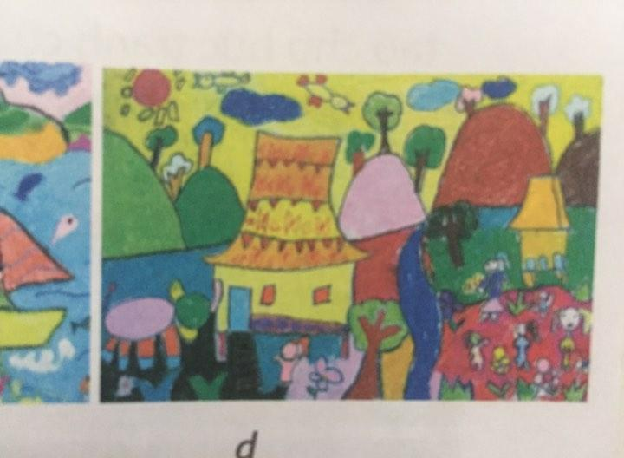
- Các bức tranh trên vẽ cảnh ở đâu?
Trong tranh vẽ có hình ảnh nào, những màu gì?
- Em thích bức tranh nào nhất ? Vì sao ?

Slide 4
vẽ cảnh thành thị
b
Vẽ cảnh rừng núi
a
c
Vẽ cảnh biển
Vẽ cảnh nông thôn
d

Slide 5
Thiên nhiên xung quanh chúng ta rất đẹp. Phong cảnh mỗi nơi điều có vẻ đẹp riêng như: cảnh nông thôn, cảnh thành phố, cảnh miền núi, cảnh biển...
Màu sắc thiên nhiên được thể hiện khá phong phú và đa dạng trong các sản phẩm mĩ thuật theo cảm xúc riêng của mỗi người.

Slide 6
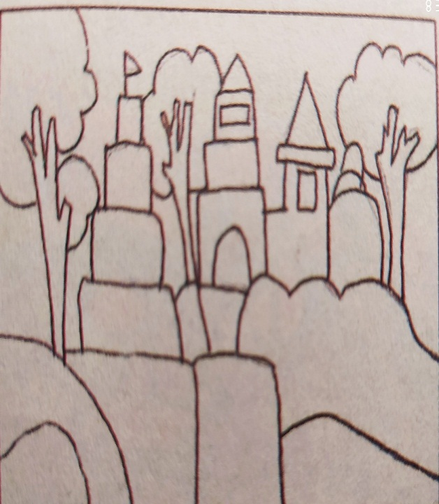
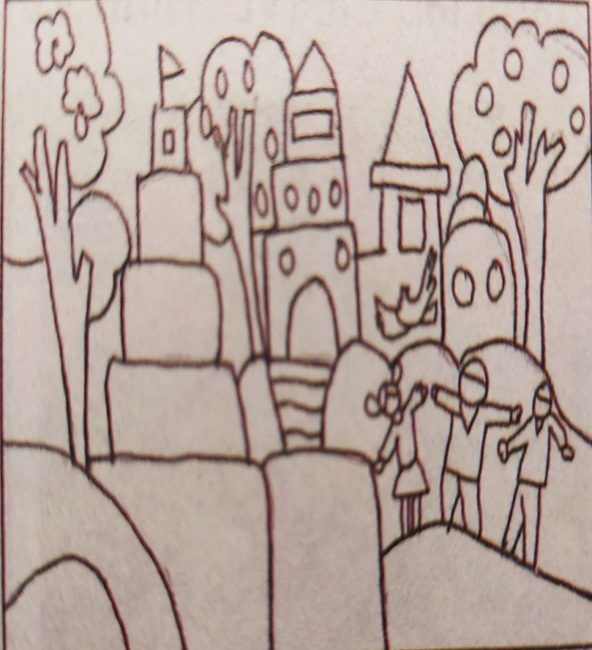
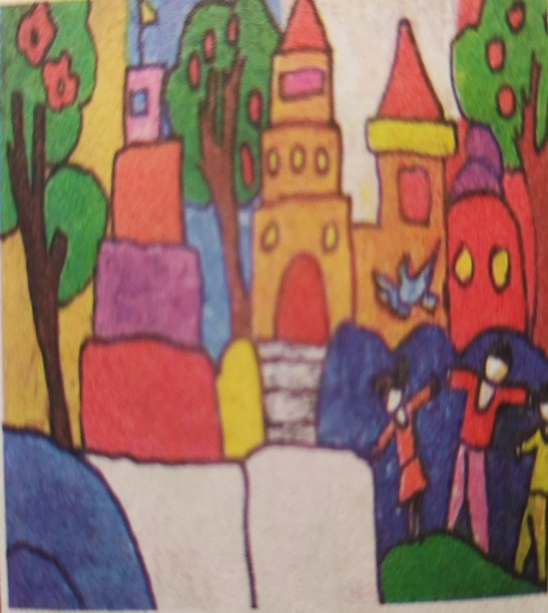
Bước. 1
Bước. 2
Bước. 3
Vẽ thêm các hình ảnh phụ cho tranh sinh động
Vẽ màu theo ý thích, chú ý có đậm có nhạt
Vẽ các hình ảnh chính trước

Slide 7
Bước 1
Bước 2
Bước 3:

Slide 8
Ghi nhớ
* Cách thực hiện vẽ tranh thiên nhiên:
+ Bước 1: Nhớ lại hoặc tưởng tượng một cảnh đẹp thiên nhiên
+ Bước 2: Vẽ hình ảnh chính ở trung tâm bức tranh và vẽ thêm các hình ảnh khác cho bức tranh thêm sinh động.
+ Bước 3: Vẽ màu theo ý thích.

Slide 9
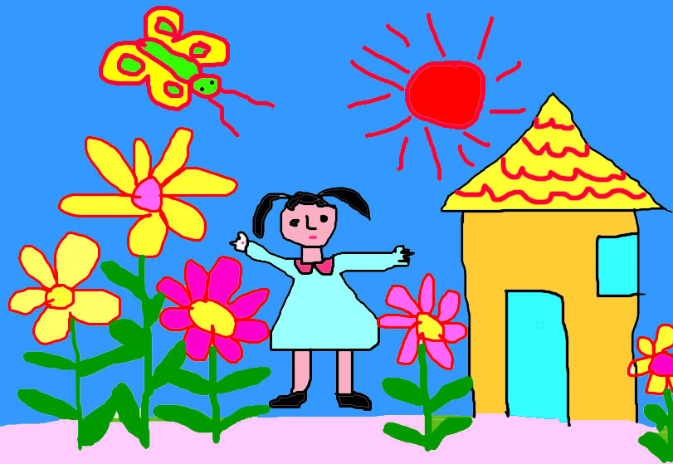
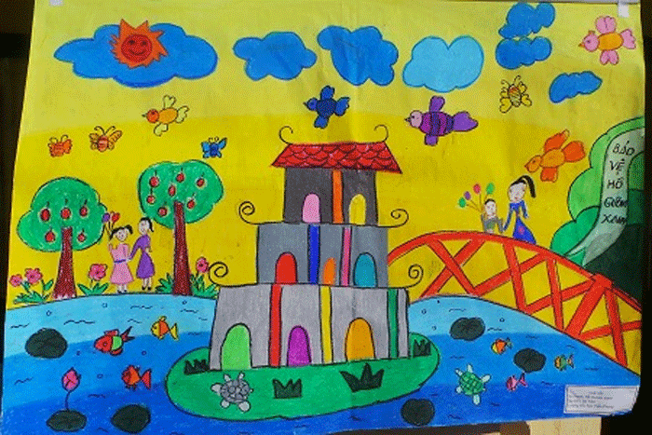
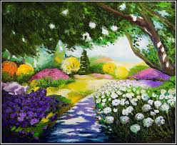
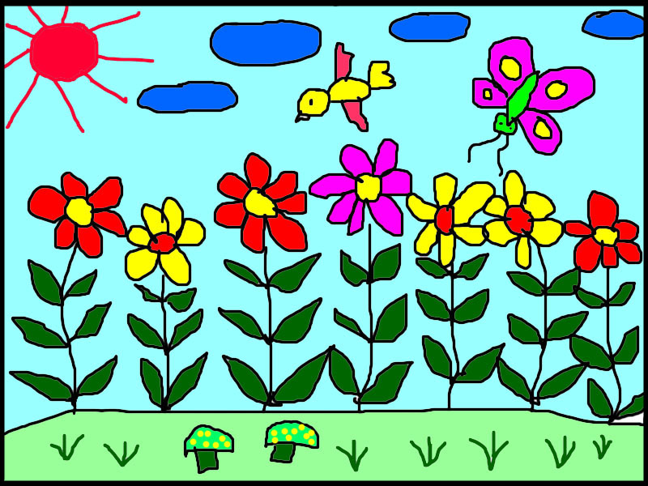

Slide 10
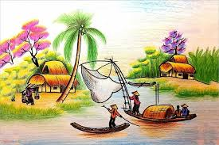
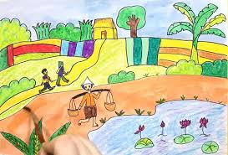
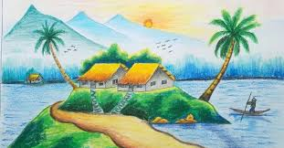
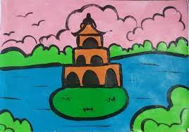

Slide 11

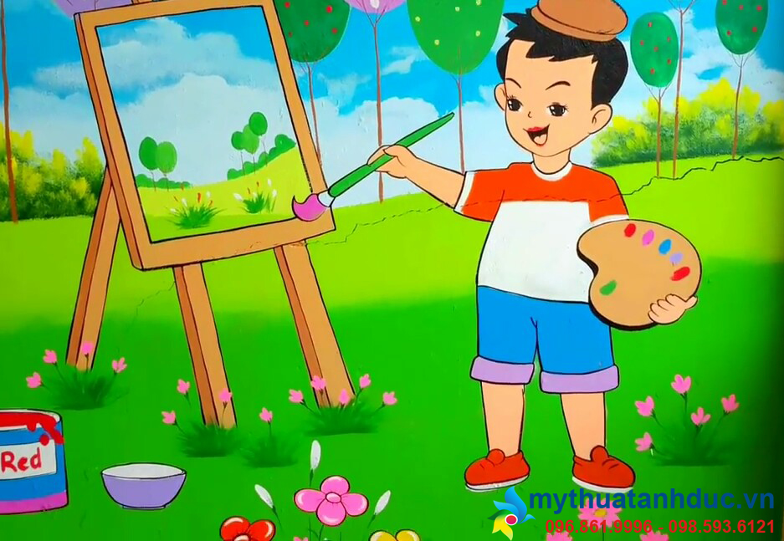
THỰC HÀNH
Em hãy thể hiện một sản phẩm mĩ thuật về cảnh thiên nhiên mà em thích vào vở, (hoặc vào giấy A4)…

Slide 12




KÍNH CHÚC CÁC THẦY, CÔ GIÁO

